Slide 1

Кезим Каранч
Тема:
Приложение за реализиране отдалечен достъп на Python
Notes:
Аз съм ….
Темата на моят дипломен проект е …

Slide 2
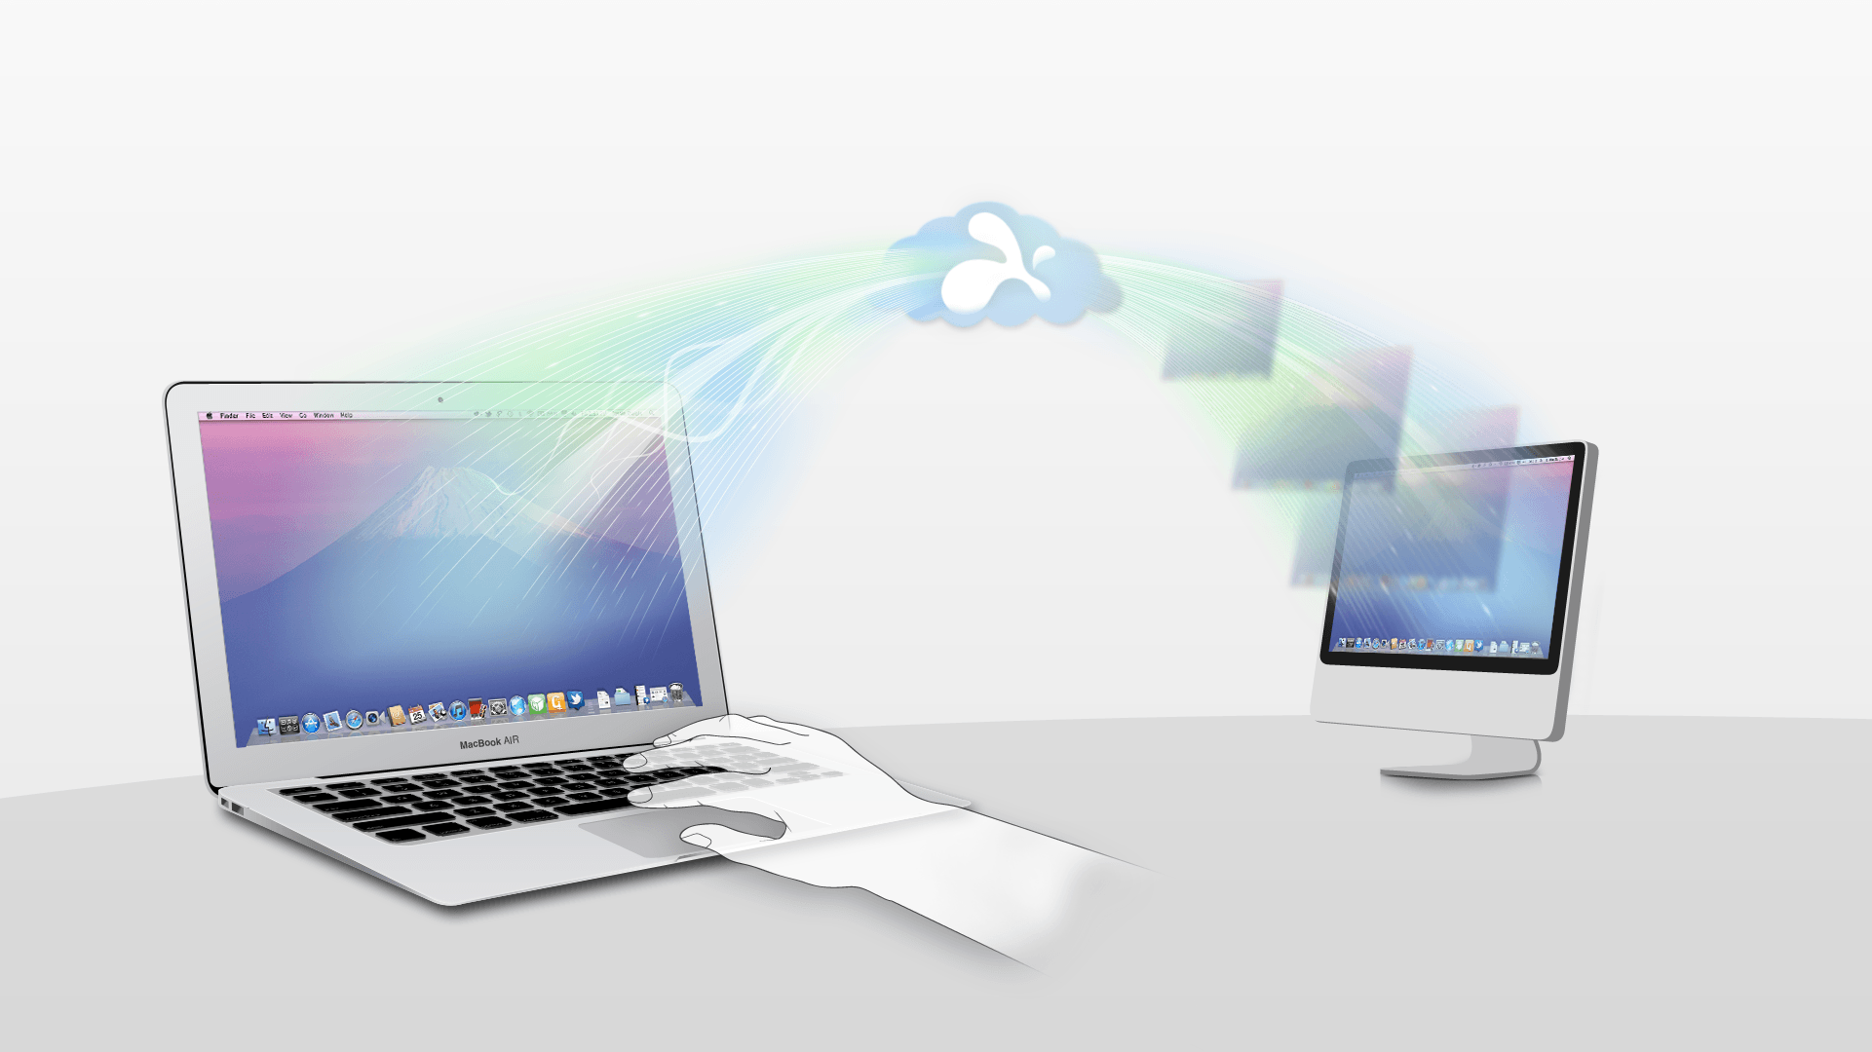
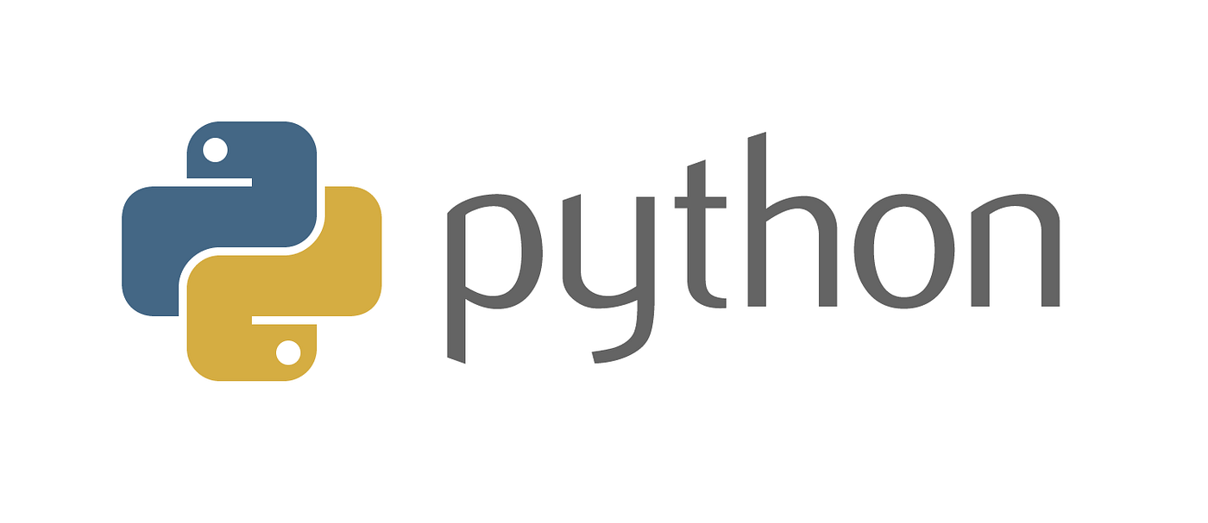
Notes:
За изграждането на моето приложение съм разгледал възможностите на Python за реализиране на отдалечен достъп.
Кодът за отдалечен достъп на Python се отнася до програма, написана на езика за програмиране Python, която позволява отдалечен достъп до компютър или сървър.

Slide 3
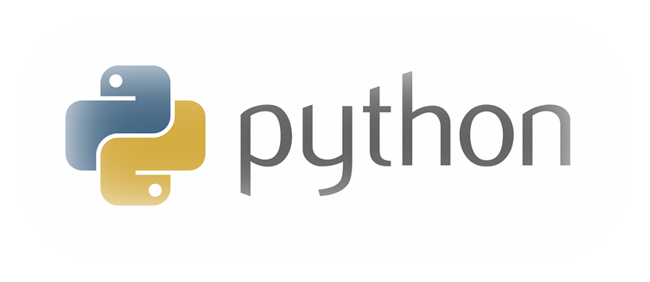

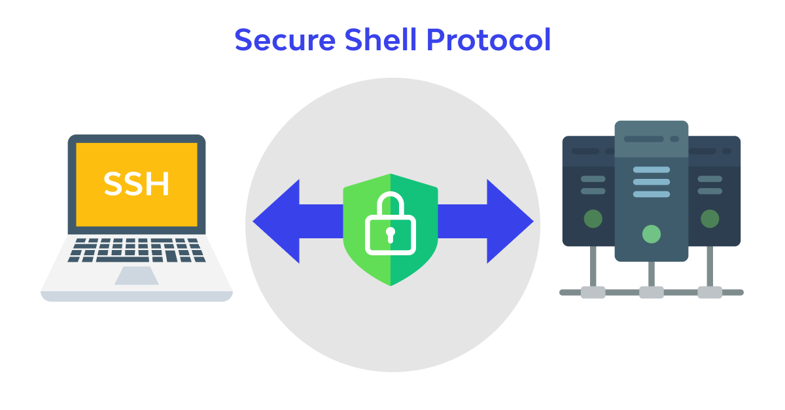
Notes:
Има няколко начина за използване на Python за отдалечен достъп.
SSH: Secure Shell (секюр шел) е мрежов протокол, който позволява защитен отдалечен достъп до сървър или компютър. С Python можем да използваме библиотеката Paramiko, за да установите SSH връзка.
Telnet: Telnet е друг мрежов протокол, който позволява отдалечен достъп до компютър или сървър. В Python можете да използвате библиотеката Telnetlib.

Slide 4

Notes:
Целта на софтуера за отдалечен достъп, понякога наричан още софтуер за отдалечен работен плот или софтуер за дистанционно управление, е да ви позволи да управлявате компютър отдалечено от друг компютър. Това може да бъде полезно, когато приятел или роднина, който не е толкова разбираем в компютъра, колкото сте поискали помощ, или когато оставите приложение да се стартира на вашия компютър и иска да следи напредъка му дори когато сте далеч.

Slide 5
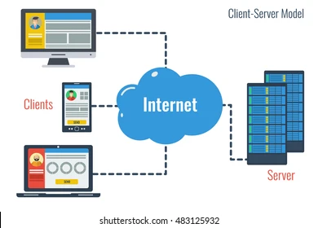
Notes:
Повечето софтуерни инструменти за отдалечен достъп разчитат на архитектура клиент-сървър. На практика това означава, че трябва да инсталираме приложение за хост на софтуер за отдалечен достъп на компютъра, до който искате да имаме достъп от разстояние, и след това да стартираме клиентско приложение за отдалечен достъп на всяко устройство, от което искаме да се свържем с компютъра

Slide 6
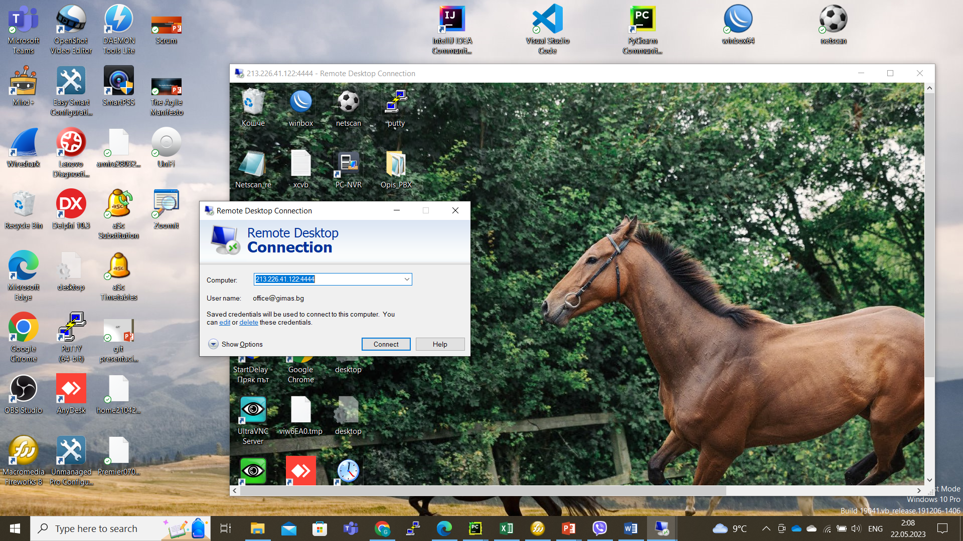
Notes:
Софтуерните инструменти за отдалечен достъп улесняват този процес. Обикновено колкото по-сложен е софтуерният инструмент за отдалечен достъп, толкова по-голям контрол върху отдалечената връзка ни дава. Microsoft Remote Desktop е просто, но мощно приложение от Microsoft, което ви позволява да се свързвате с отдалечен компютър или виртуални приложения и настолни компютри. Той е достъпен за всички устройства, базирани на Windows, и работи заедно с асистента за отдалечен работен плот, който е добавен в актуализацията на Windows 10.

Slide 7
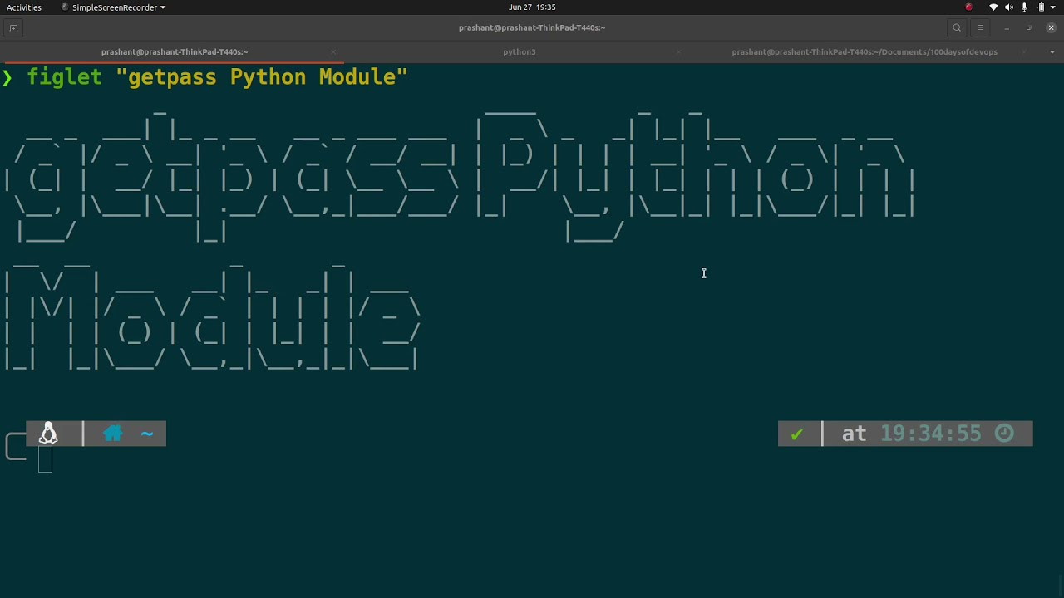
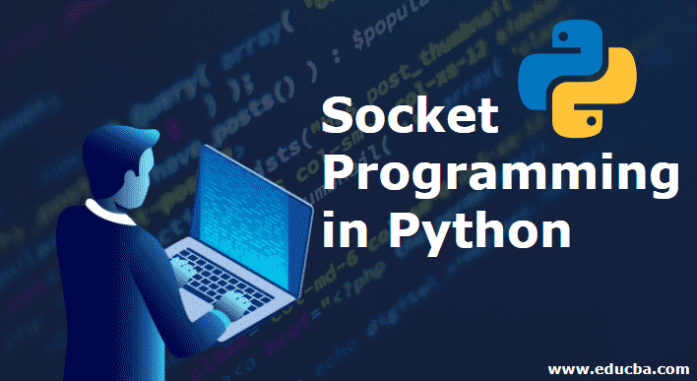
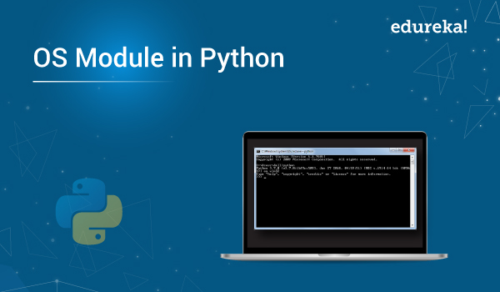
Notes:
За разработването на клиентското и сървърното приложения съм използвал библиотеките getpass, socket и os. Модулът getpass предоставя две функции: getpass. getpass ( prompt = 'Password: ' , stream = None ).
Модулът os от стандартната библиотека на езика за програмиране Python обикновено се използва за работа с инсталираната операционна система, както и с файловата система на компютъра. Той съдържа много полезни методи за взаимодействие с файлове и папки на вашия твърд диск.

Slide 8
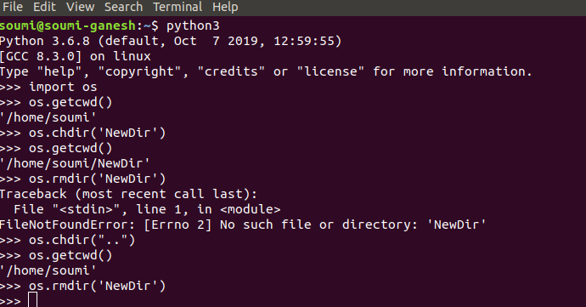
Notes:
Програмите, които работят с os модула са независими от вида на OS и са лесно преносими на друга платформа.
Какво представлява os модулът?
Модулът os в Python е библиотека от функции за работа с операционната система. Методите, включени в него, ви позволяват да определите типа на операционната система, достъп до променливи на средата, управление на директории и файлове.

Slide 9
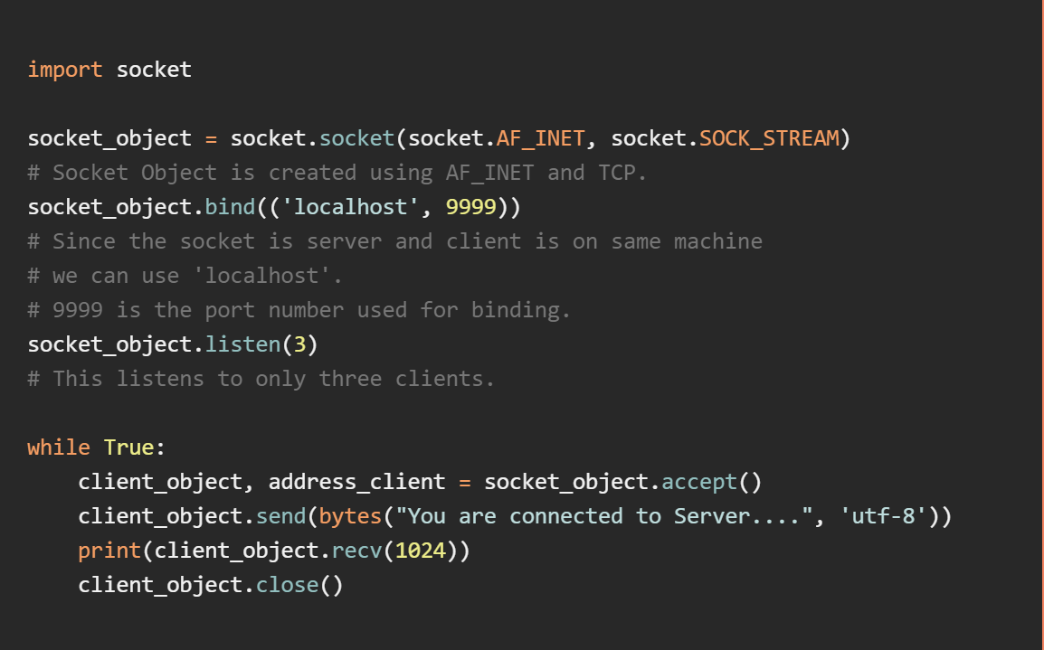
Notes:
Мрежовият сокет е софтуерна структура в рамките на мрежов възел на компютърна мрежа , която служи като крайна точка за изпращане и получаване на данни в мрежата.
С навлизането на TCP/IP протоколите в развитието на Интернет , терминът мрежов сокет най-често се използва в смисъл на Интернет сокет. В този случай сокет е IP адрес и номер на порт .

Slide 10
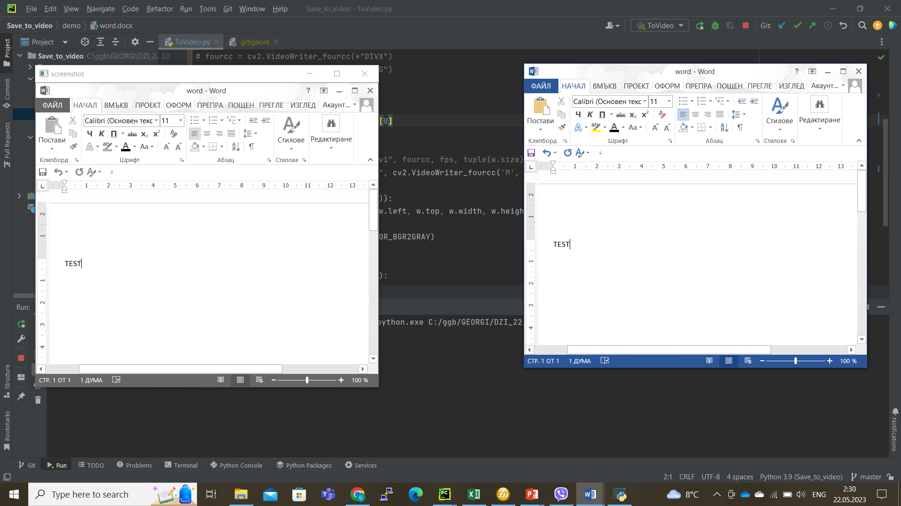
Notes:
Моят проект на практика само демонстрира възможността сами да направим приложение за отдалечен достъп. То няма много функции, като комерсиалните приложения, но пък е много по-леко. Би могло даже да се вгради в други по-големи приложения.

Slide 11
Благодаря за вниманието!

